Slide 1
Роль театрализованной деятельности в развитии речи детей старшего дошкольного возраста
Подготовила воспитатель
Гагарина Ирина Владимировна
г. Любим
2016 год

Slide 2
Цель:
показать роль театрализованной деятельности в развитии речи детей старшего дошкольного возраста

Slide 3
Задачи:
- изучить и проанализировать методическую литературу по данной теме;
- выявить уровень развития речи детей;
- приобщить детей к театральному искусству (знакомство с историей театра, видами, профессиями);
- создать условия для театрализованной деятельности детей посредством обогащения предметно-развивающей среды;
- формировать диалогическую и монологическую речь детей через театрализованную деятельность
- совершенствовать выразительные средства общения: словесные (регулирование темпа, громкости, произнесения, интонации) и невербальные (мимика, пантомимика, позы, жесты)

Slide 4
Предполагаемые результаты
Проанализирована методическая литература по данной теме;
Выявлен уровень развития речи детей старшего дошкольного возраста по методике М.А. Васильевой, Т.С. Комаровой, В.В. Гербовой;
Дети приобщены к театральному искусству;
Обогащена предметно-развивающая среда;
Сформирована диалогическая и монологическая речь;
Усовершенствованы выразительные средства общения.

Slide 5
I этап Подготовительный
Изучение методической литературы
Поиск интересных форм совместной деятельности с детьми и родителями
Составление плана работы на год
Анкетирование родителей
Обследование речи детей

Slide 6
Результаты диагностики в начале учебного 2015 года

Slide 7
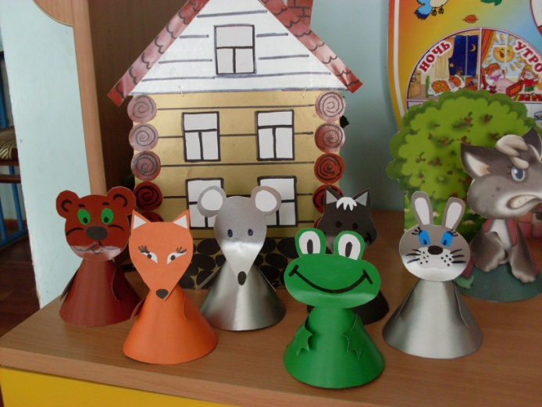
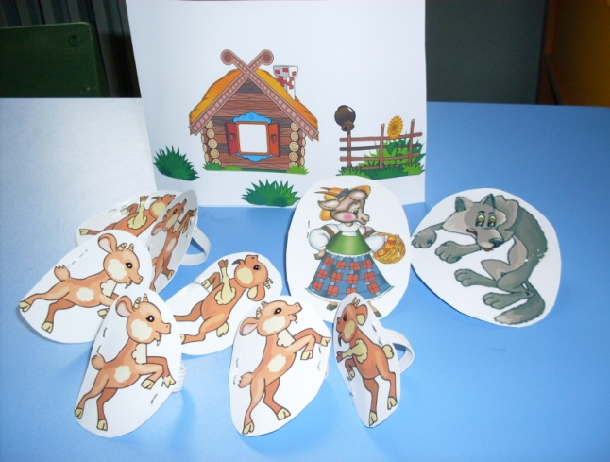
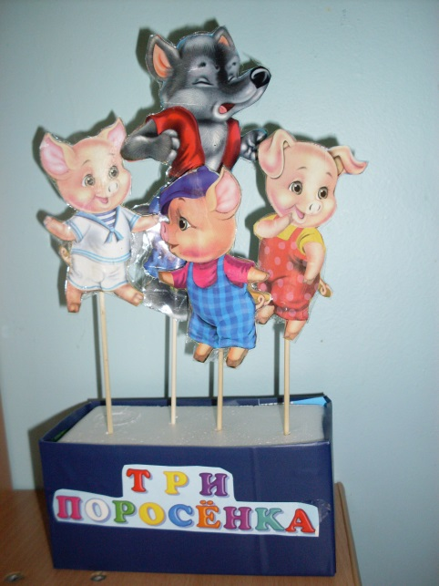
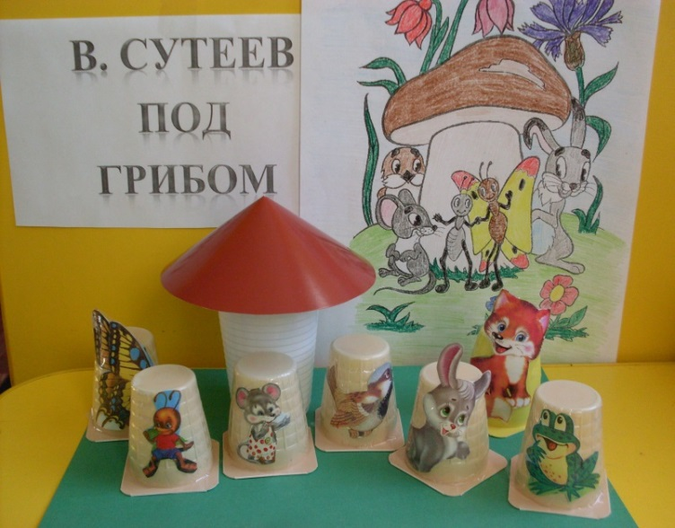
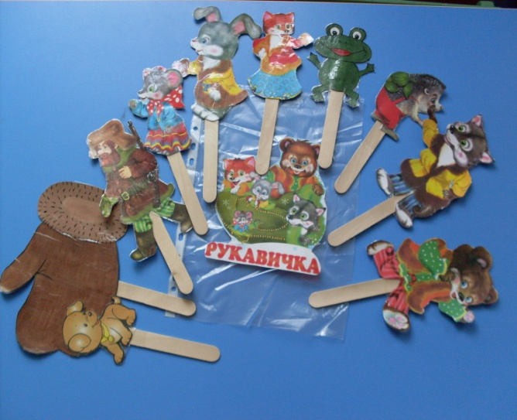
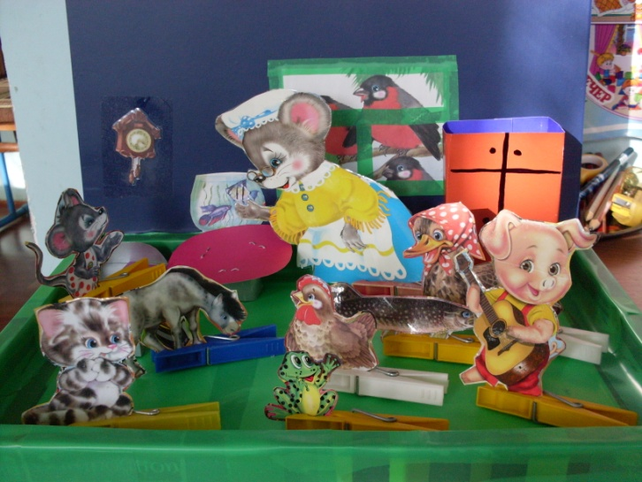
II этап Проектировочная работа
Пополнила театрализованный уголок

Slide 8
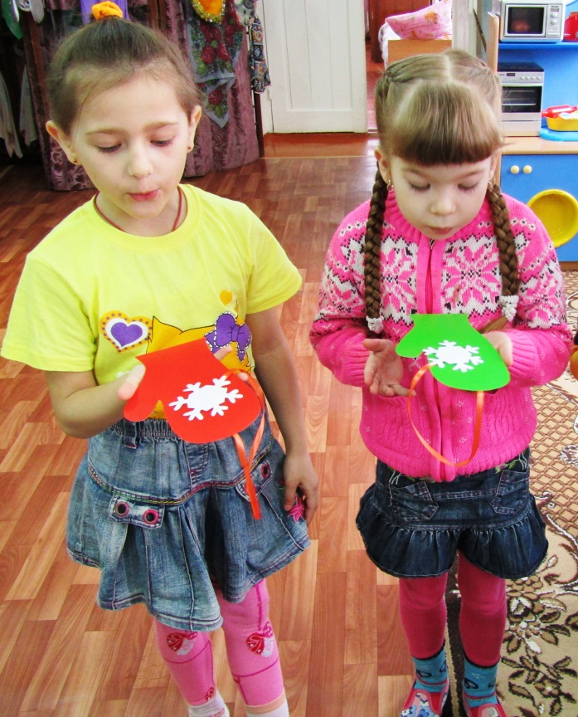
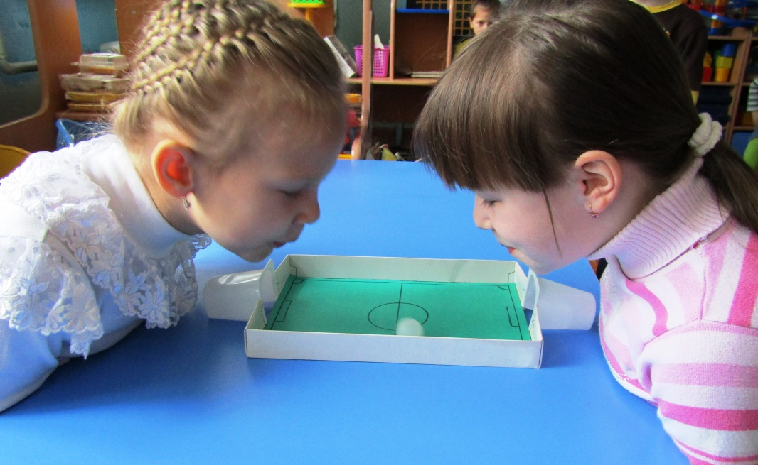
Картотека речевых игр, дыхательных гимнастик, игр-драматизаций
Картотека чистоговорок
Беседа «Что такое театр»
Беседа «Театральные профессии»
Презентация «Виды театров»

Slide 9
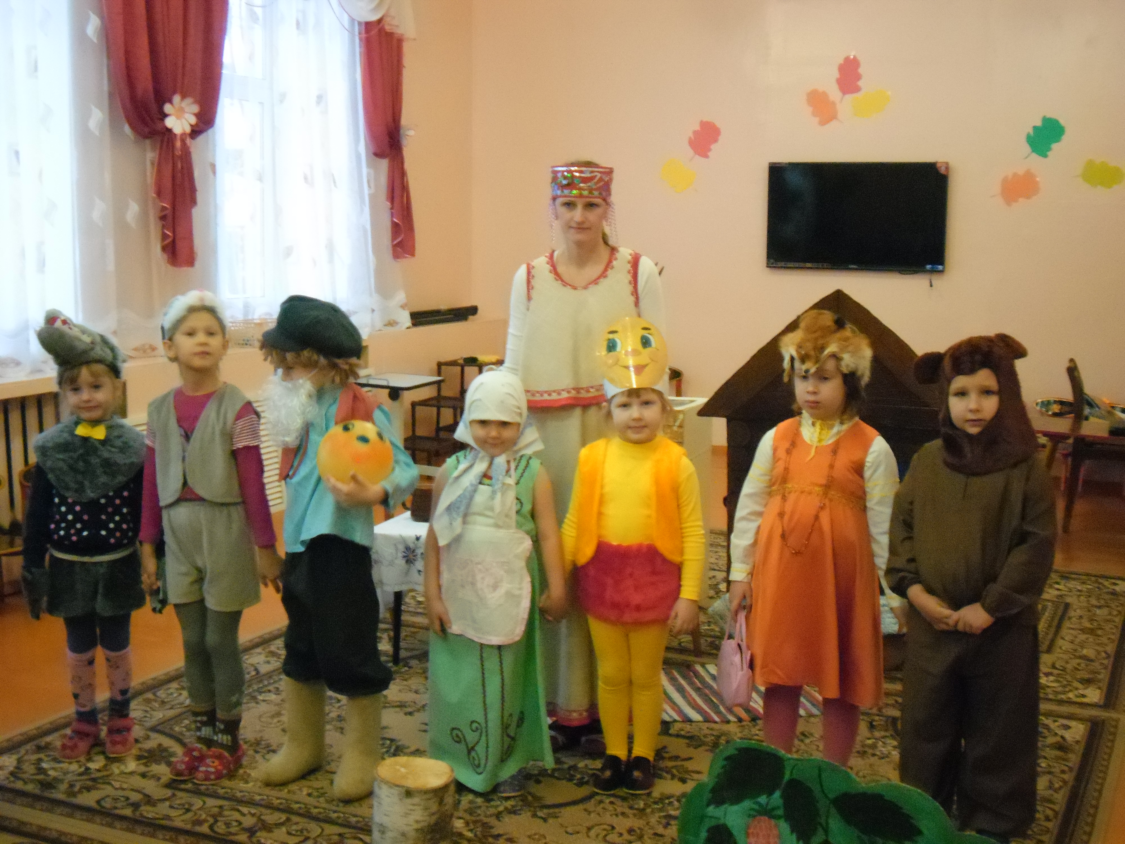
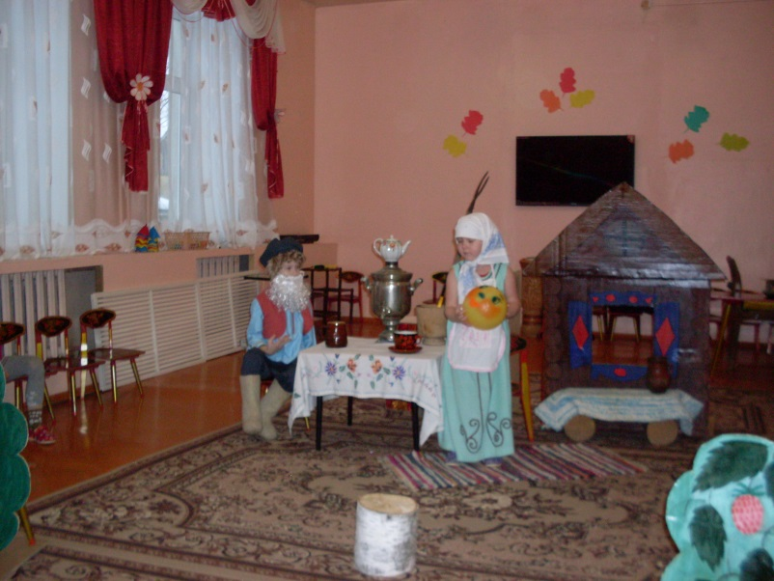
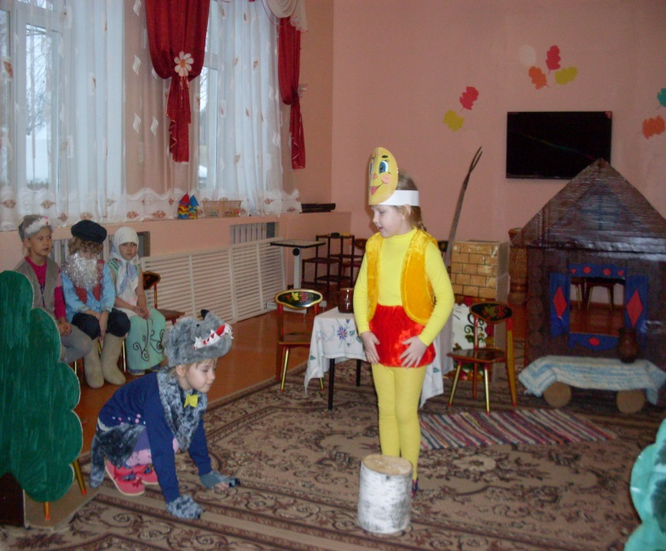
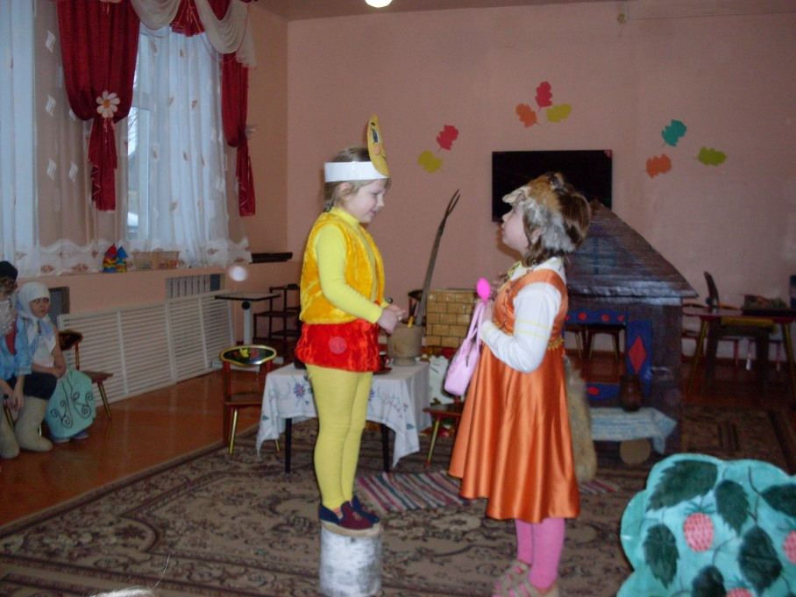
Театрализованное представление «Развеселый Колобок»

Slide 10
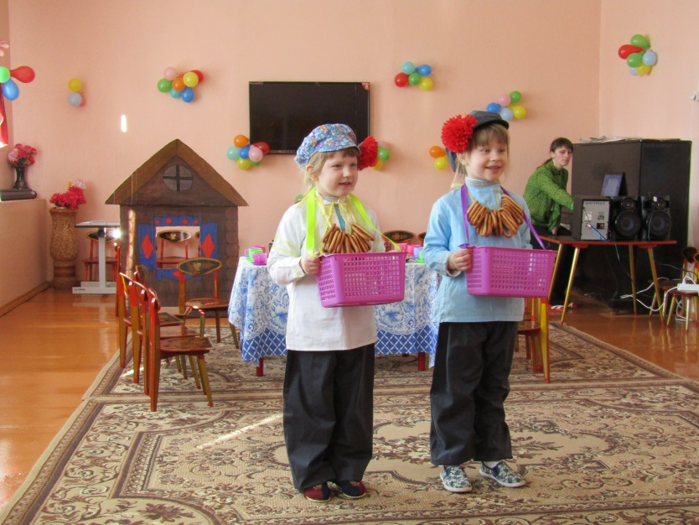
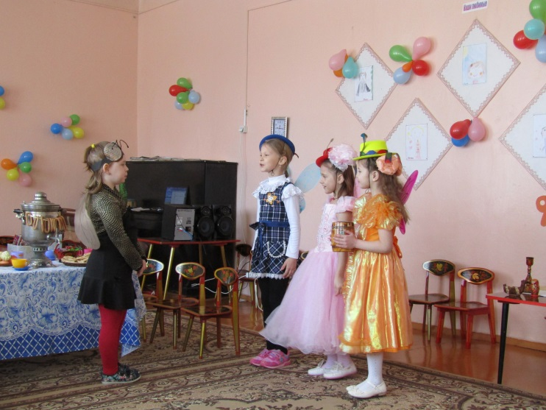
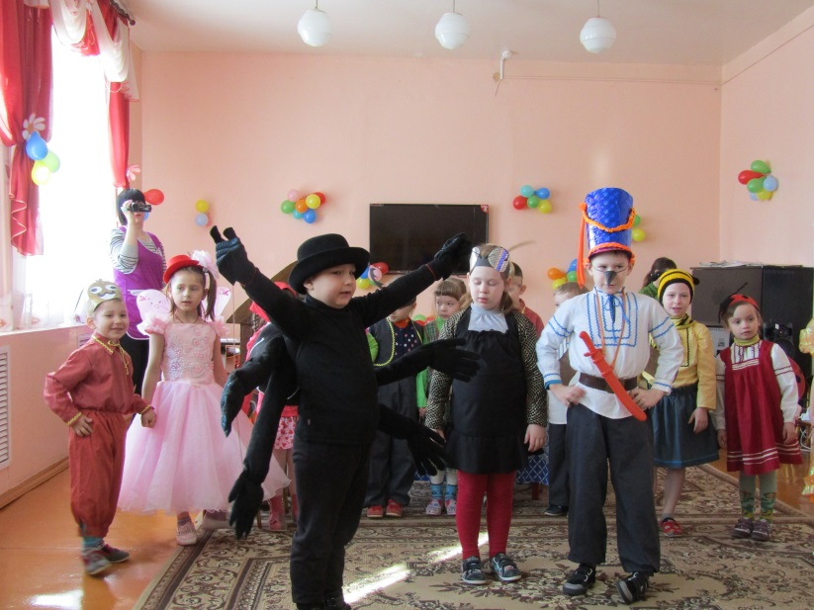
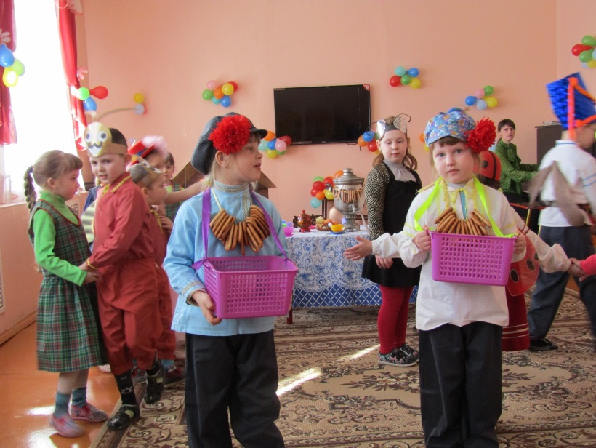
Театрализованное представление «Муха-Цокотуха»

Slide 11
Работа с родителями
Анкетирование
Наглядная агитация «Театрализованная деятельность в детском саду»
Семинар-практикум «Мастерим для театра»
Конкурс «Театр своими руками»
Театрализованное представление «Развеселый Колобок»
Театрализованное представление «Муха-Цокотуха»

Slide 12
III этап Заключительный
Обследование речи в конце года
Анкетирование родителей

Slide 13
Результаты диагностики в конце учебного 2016 года

Slide 14
Сравнительный результат на начало и конец года

Slide 15
В результате работы по театрализованной деятельности:
дети стали четко, правильно произносить текст, улучшилась дикция, обогатился пассивный и активный словарь;
улучшился грамматический строй речи;
появилось умение пользоваться интонациями, выражающими разнообразные эмоциональные состояния;
дети значительно увереннее, раскованнее стали вести себя в ходе постановок, умеют ожидать своего выхода, внимательно следят за ходом спектакля.

Slide 16
Спасибо за внимание!

